Slide 1
Lingua e letteratura latina
Docente: Marco Fernandelli
mfernandelli@units.it

Slide 2
L’alessandrinismo romano; Ennio

Slide 3
LETTERE
Obiettivi formativi
Al centro del progetto formativo del corso si trova la lettura diretta, condotta in modo metodico, di testi (letterari anzitutto, ma anche figurativi, teatrali, filmici) e documenti (di interesse storico, archeologico, antropologico). In ciascuno dei tre percorsi formativi in cui il corso è articolato lo studente
acquisisce una solida formazione di base, metodologica e storica, negli studi linguistici, filologici e letterari, dall'età antica all'età moderna e contemporanea; e conoscenze essenziali nell’ambito delle discipline storiche, geografico-antropologiche, filosofiche, artistiche e dello spettacolo;
sviluppa capacità di inquadrare i prodotti culturali nel loro contesto di produzione e prima destinazione, e attenzione per i cambiamenti di funzione e significato che hanno luogo lungo il processo della loro trasmissione;
Etc.

Slide 4
  Suet. gramm. 2
  [2] Primus igitur, quantum opinamur, studium grammaticae in urbem intulit Crates Mallotes, Aristarchi aequalis, qui missus ad senatum ab Attalo rege inter secundum ac tertium Punicum bellum sub ipsam Ennii mortem, cum regione Palatii prolapsus in cloacae foramen crus fregisset, per omne legationis simul et ualitudinis tempus plurimas acroasis subinde fecit assidueque disseruit, ac nostris exemplo fuit ad imitandum. Hactenus tamen imitati, ut carmina parum adhuc diuulgata vel defunctorum amicorum uel si quorum aliorum probassent, diligentius retractarent ac legendo commentandoque etiam ceteris nota facerent; ut C. Octauius Lampadio Naeuii Punicum bellum, quod uno uolumine et continenti scriptura expositum diuisit in septem libros: ut postea Q. Vargunteius annales Ennii, quos certis diebus in magna frequentia pronuntiabat; ut Laelius Archelaus Vettiasque Philocomus Lucilii satyras familiaris sui, quas legisse se apud Archelaum Pompeius Lenaeus, apud Philocomum Valerius Cato praedicant.

Slide 5
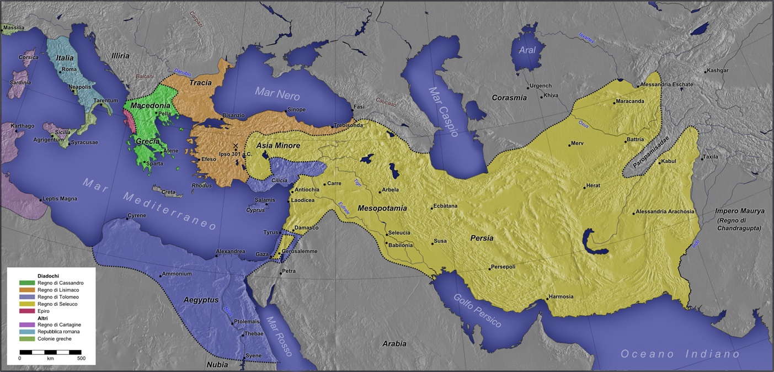
L'impero di Alessandro dopo il 323 a.C.

Slide 6
Ἀπώλλων Λύκειος (Apòllon lykeios)
θίασος (thìasos, tìaso)
Μουσεῖον (Mousèion)
βιβλίον (biblìon, "libro") + θήκη (thèke, "deposito")
Πίνακες (Pìnakes)
γραμματικός (grammatikòs)
κριτικός (kritikòs)
φιλόλογος (philòlogos)

Slide 7
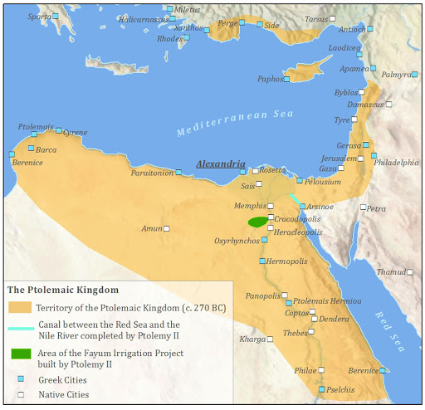

Slide 8
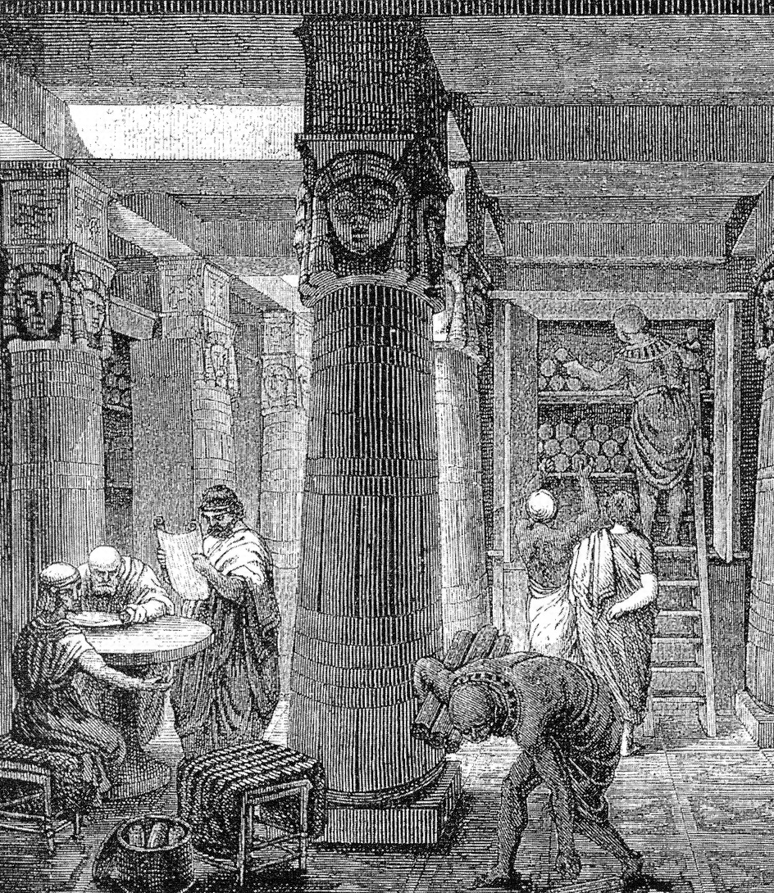
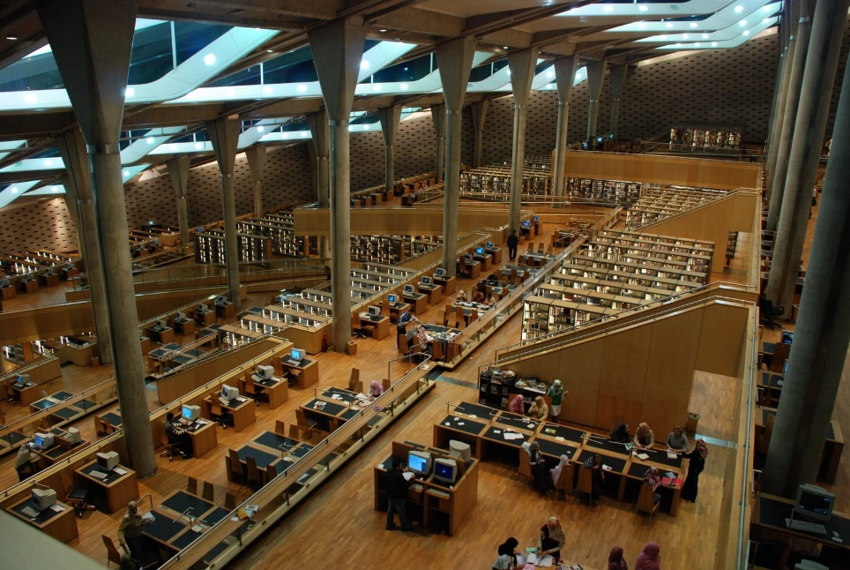
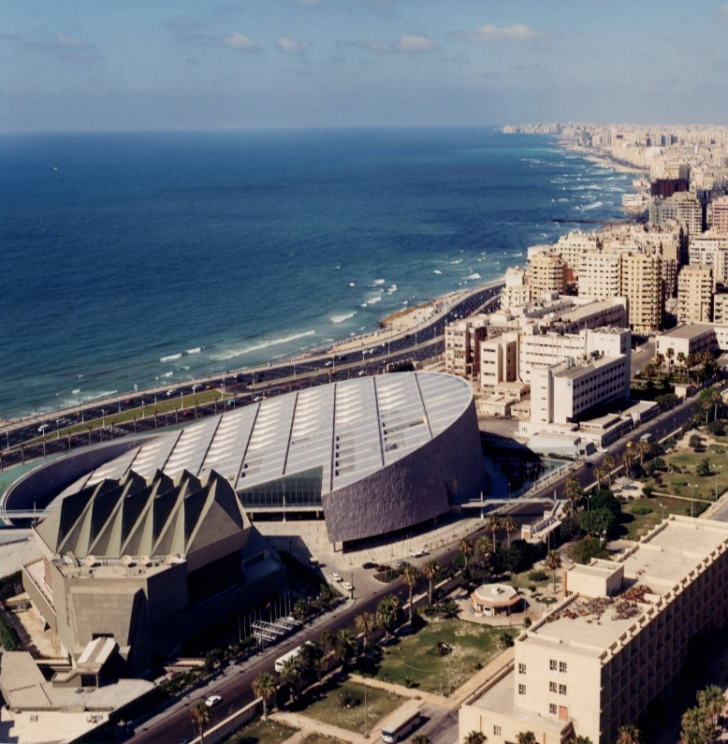
La Biblioteca di Alessandria

Slide 9
λεπτόν, λεπτότης
tenue, tenuĭtas

Slide 10
Q. Ennii Annales
I-III: dalla caduta di Troia alla fine della monarchia
IV-VI: la conquista dell’Italia
VII-IX: le guerre contro Cartagine
X-XII: la conquista della Grecia
XIII-XV: le guerre in Asia e in Etolia (trionfo di M. Fulvio Nobiliore)
XVI-XVIII: bella recentia

